Slide 1

Em hãy lấy 1 ví dụ cho thấy máy tính làm thay đổi sâu sắc cuộc sống của con người?
Y TẾ
GIÁO DỤC
KINH TẾ
QUỐC PHÒNG
AN TOÀN XÃ HỘI
Thế giới đang biến đổi sâu sắc và nhanh chóng nhờ sự phát triển của công nghệ máy tính

Slide 2
CHỦ ĐỀ 2
TỔ CHỨC LƯU TRỮ, TÌM KIẾM VÀ TRAO ĐỔI THÔNG TIN
BÀI 2. THÔNG TIN TRONG MÔI TRƯỜNG SỐ

Slide 3
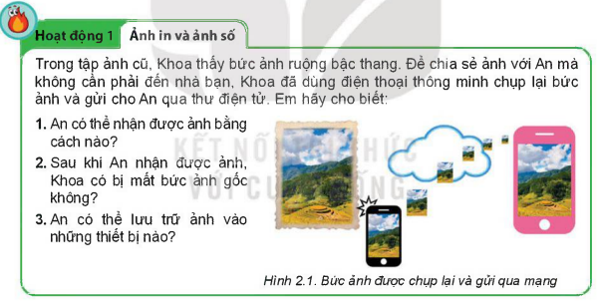
1. THÔNG TIN TRONG MÔI TRƯỜNG SỐ
- Thông tin số là gì? - Đặc điểm?

Slide 4
1. THÔNG TIN TRONG MÔI TRƯỜNG SỐ
a) Thông tin số
*Khái niệm: Thông tin số là thông tin được mã hóa thành dãy bit và được chuyển vào máy tính để có thể lan truyền, trao đổi thông tin trong môi trường kỹ thuật số.
*Đặc điểm:
Dễ dàng được nhân bản và lan truyền nhưng khó bị xóa bỏ hoàn toàn.
Có thể được truy cập từ xa nếu người quản lý thông tin đó cho phép.

Slide 5
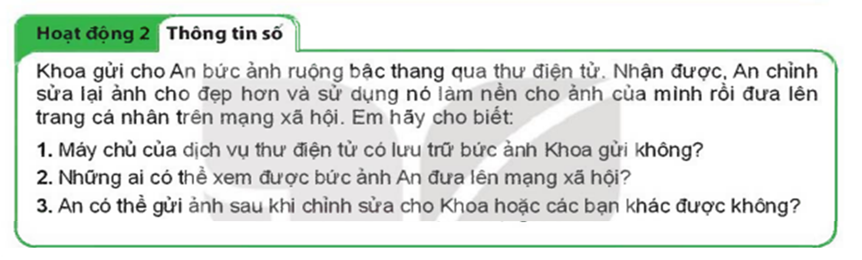
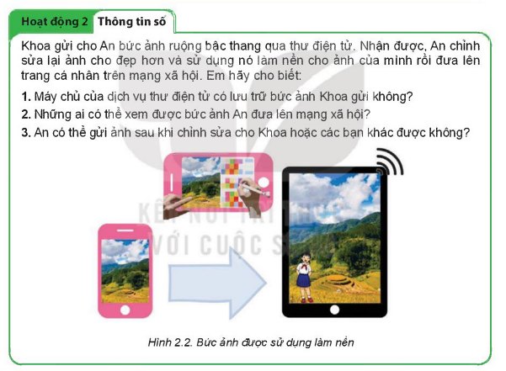
1. THÔNG TIN TRONG MÔI TRƯỜNG SỐ

Slide 6
1. THÔNG TIN TRONG MÔI TRƯỜNG SỐ
Thông tin trong xã hội có đặc điểm gì?

Slide 7








1. THÔNG TIN TRONG MÔI TRƯỜNG SỐ
b) Thông tin số trong xã hội
Đa dạng;
Được thu thập nhanh;
Được lưu trữ với dung lượng lớn;
Có nhiều công cụ hỗ trợ tìm kiếm, truy cập, lưu trữ, xử lí và chia sẻ.

Slide 8
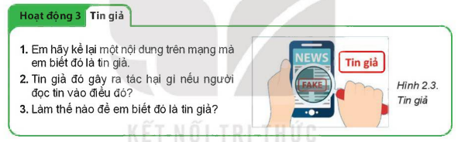
2. ĐỘ TIN CẬY CỦA THÔNG TIN

Slide 9
2. ĐỘ TIN CẬY CỦA THÔNG TIN
- Thông tin đáng tin cậy giúp em đưa ra kết luận đúng, quyết định hành động đúng và giải quyết được các vấn đề đặt ra.
- Một số gợi ý giúp xác định độ tin cậy của thông tin:
Xác định nguồn thông tin.
Phân biệt ý kiến và sự kiện
Kiểm tra chứng cứ của kết luận.
Đánh giá tính thời sự của thông tin.

Slide 10
3. LUYỆN TẬP
Câu 1. Em hãy kể tên 3 ứng dụng thu thập nhiều thông tin từ người sử dụng và cho biết:
Tổ chức, cá nhân nào sở hữu các ứng dụng đó?
b) Mỗi ứng dụng thu thập dạng thông tin nào?
Câu 2. Em hãy đánh giá độ tin cậy của thông tin được cung cấp từ 3 ứng dụng ở bài 1 mà tiết trước các em đã kể ra.

Slide 11
